Slide 1
Layer Özellikleri

Slide 2
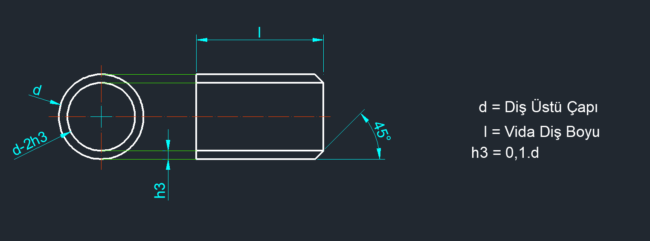
VİDALI BİRLEŞTİRMELER
Dış Vida Çizimi

Slide 3
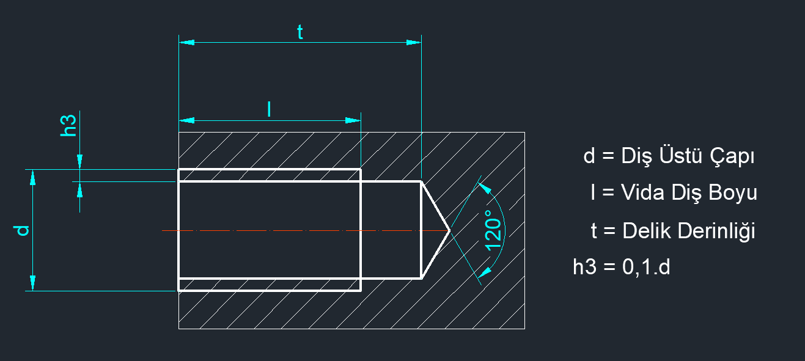
VİDALI BİRLEŞTİRMELER
İç Vida Çizimi

Slide 4
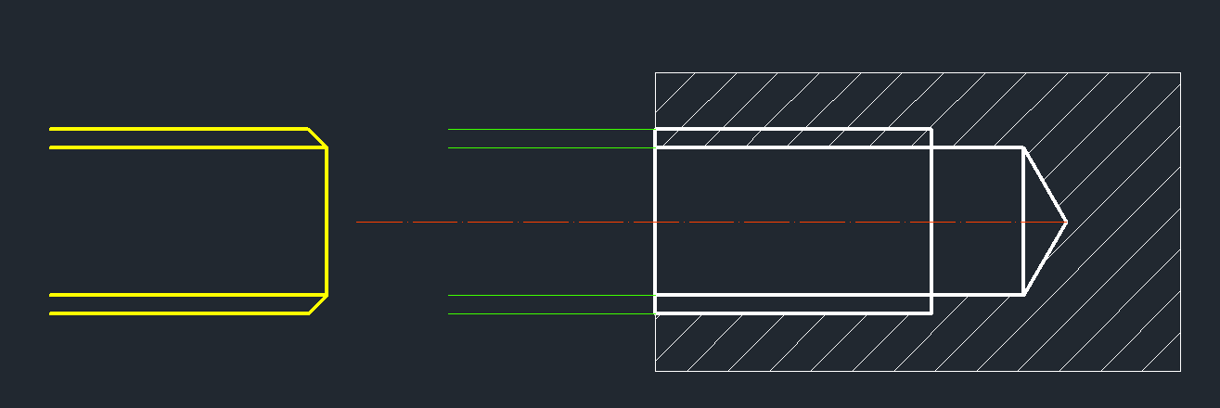
VİDALI BİRLEŞTİRMELER
İç Vida & Dış Vida Montajı

Slide 5
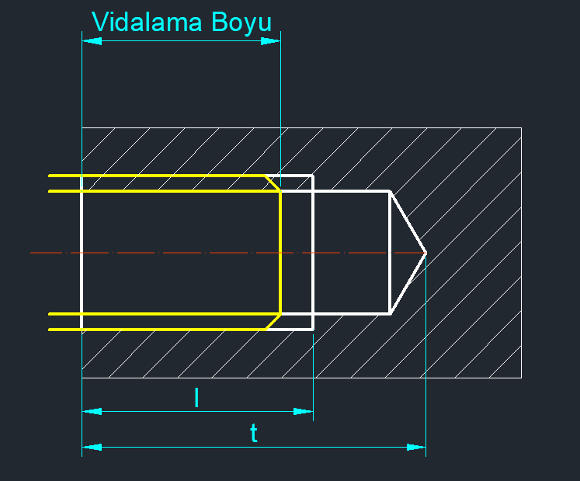
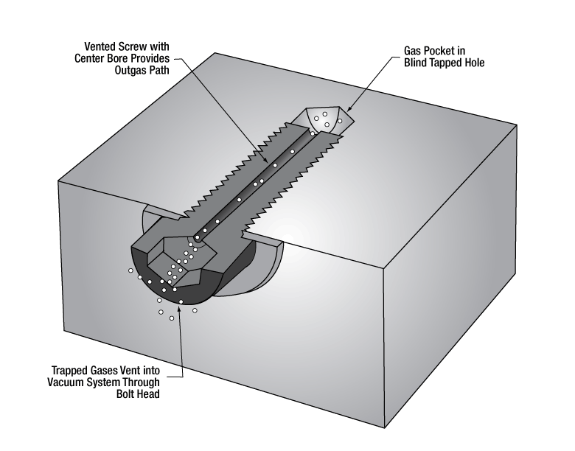
VİDALI BİRLEŞTİRMELER
İç Vida & Dış Vida Montajı

Slide 6
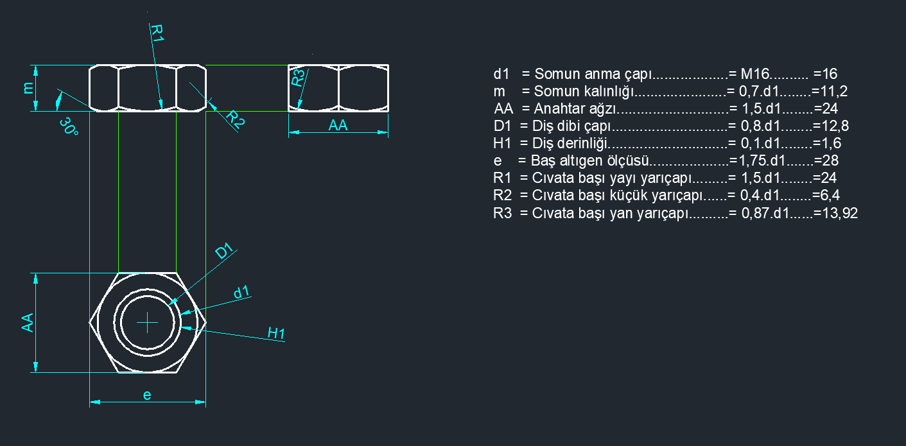
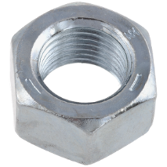
VİDALI BİRLEŞTİRMELER
Somun Çizimi

Slide 7
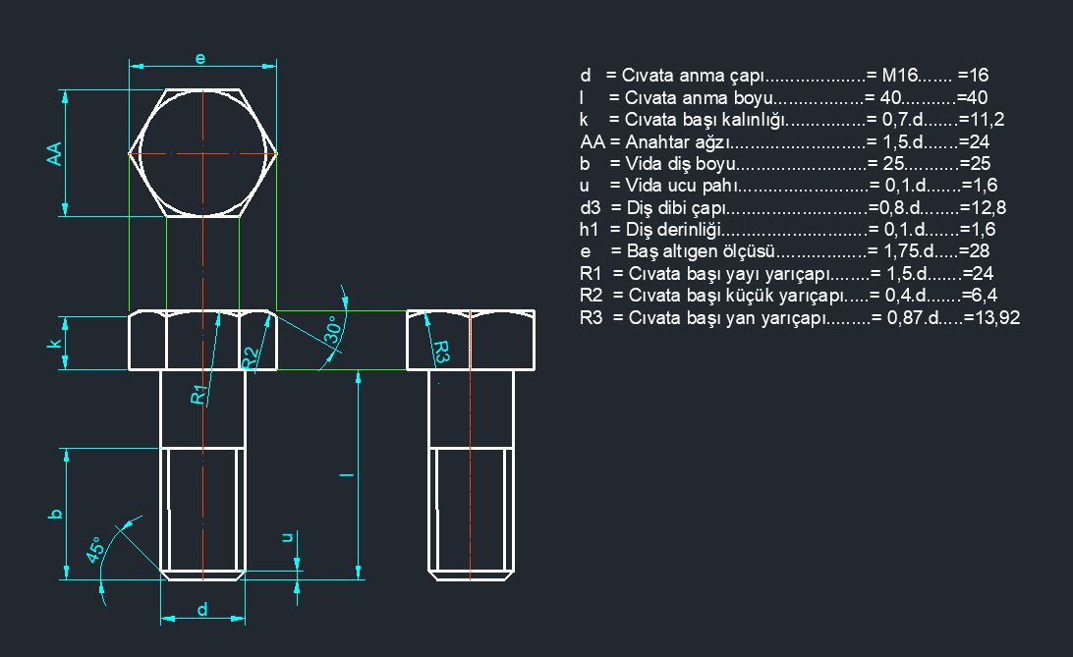
VİDALI BİRLEŞTİRMELER
Cıvata Çizimi

Slide 8
VİDALI BİRLEŞTİRMELER
Rondela Çizimi

Slide 9
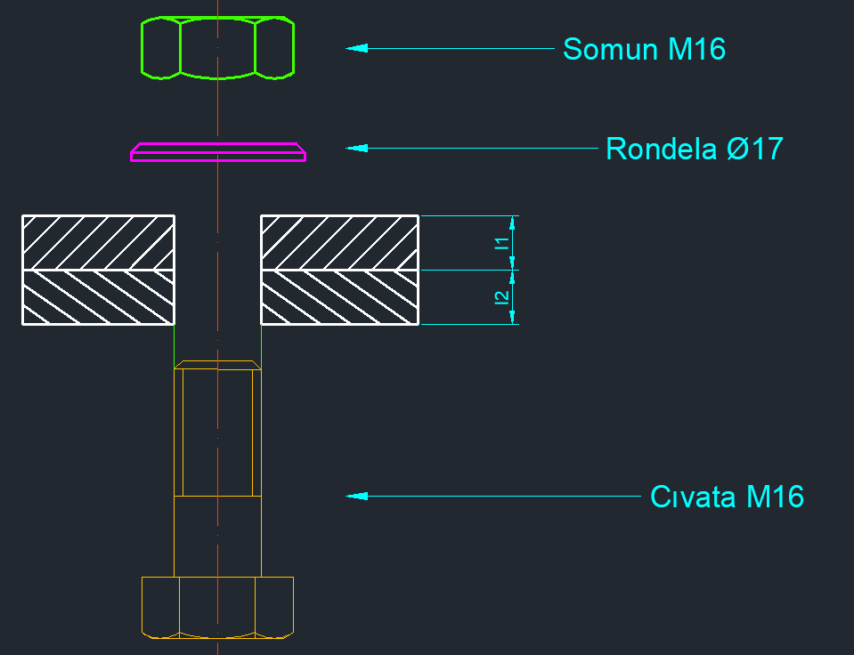
VİDALI BİRLEŞTİRMELER
Cıvata, Somun, Rondela Montajı

Slide 10
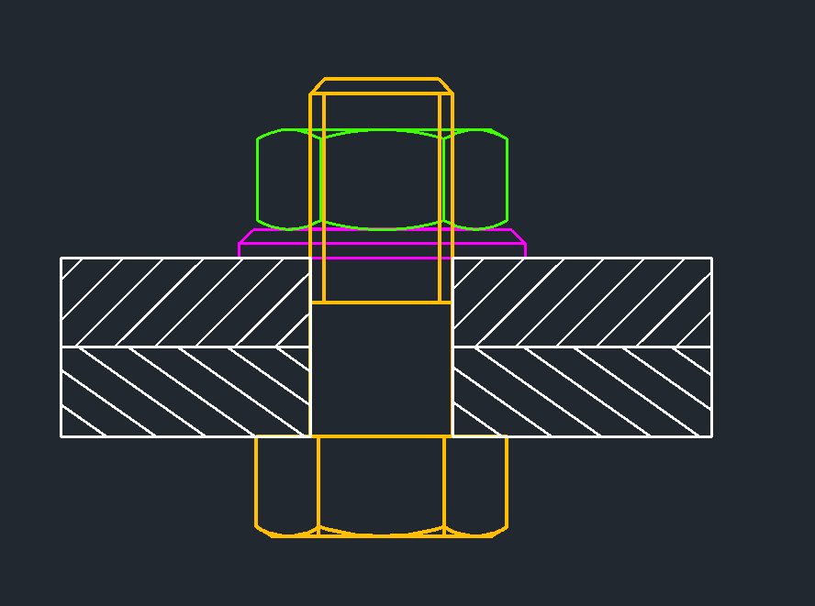
VİDALI BİRLEŞTİRMELER
Cıvata, Somun, Rondela Montajı

Slide 11
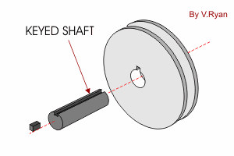
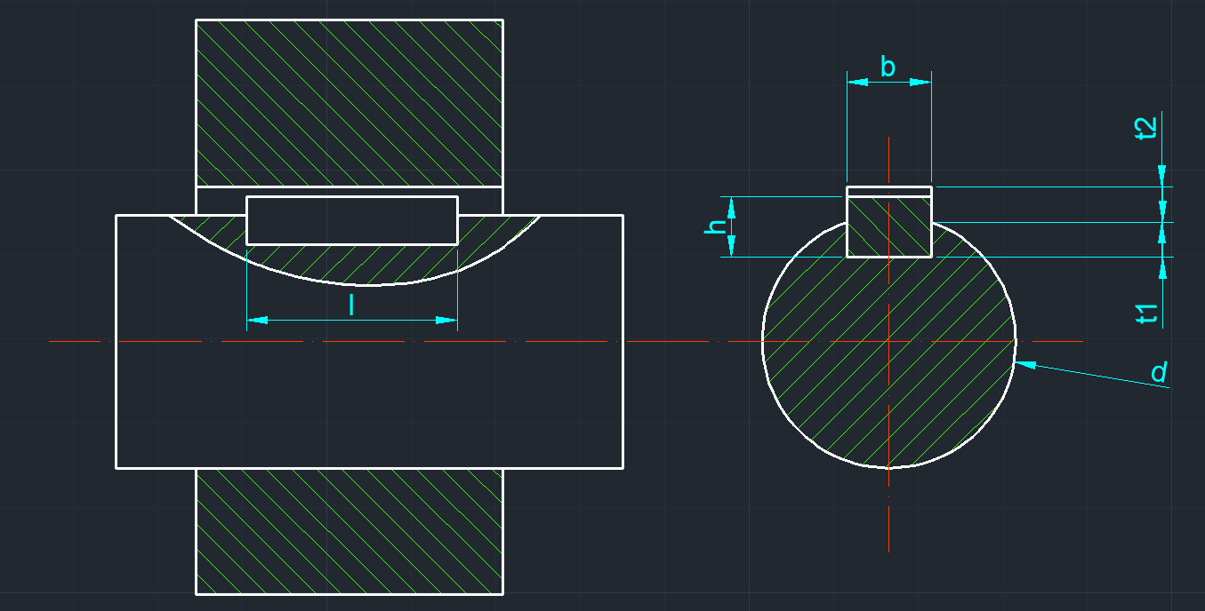
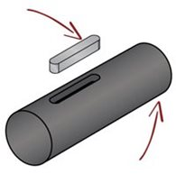
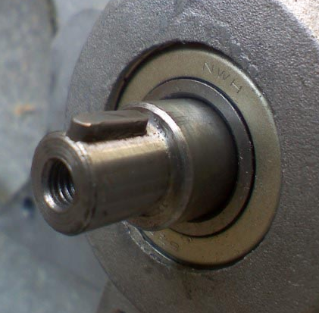
Kama

Slide 12
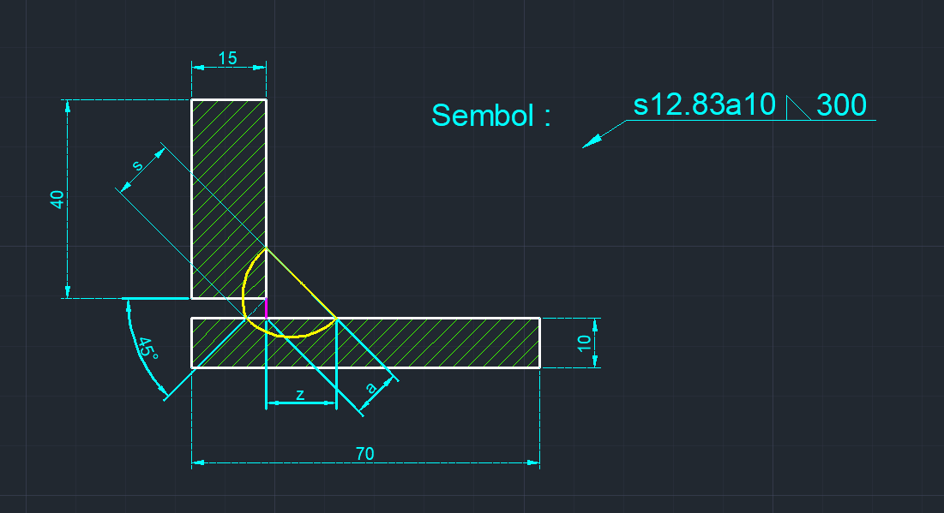
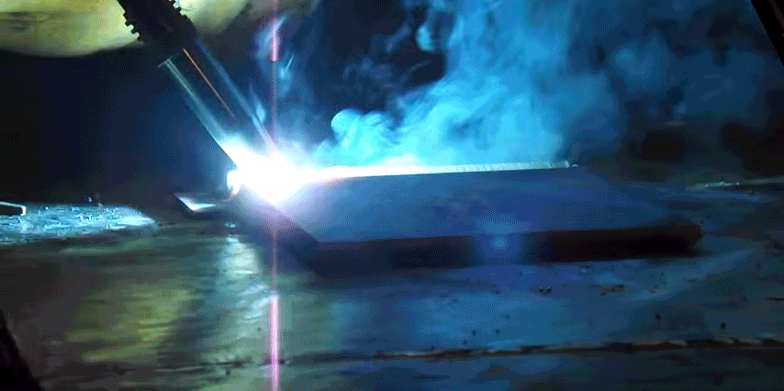
Kaynak

Slide 13
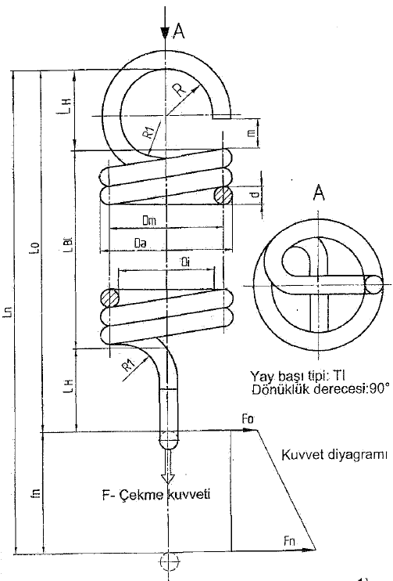
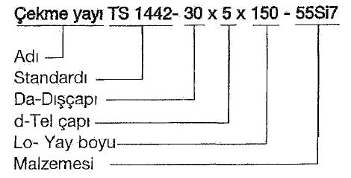
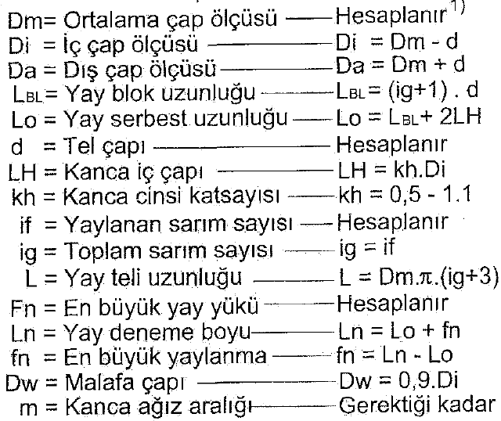
Yay

Slide 14
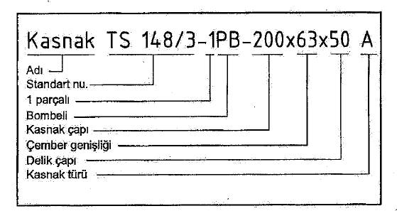
Kasnak

Slide 15
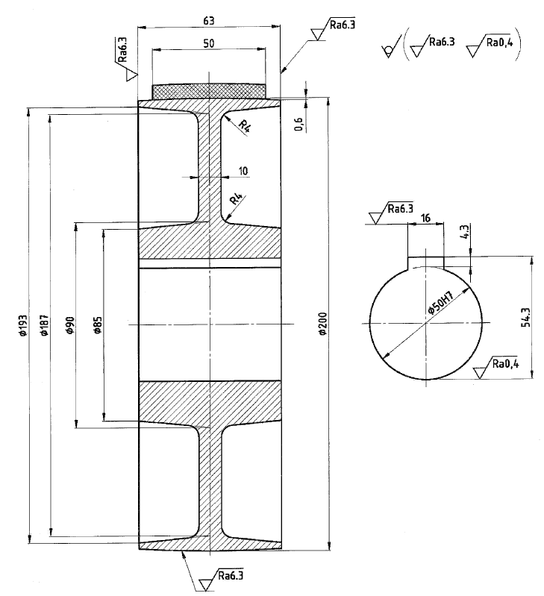
Kasnak

Slide 16
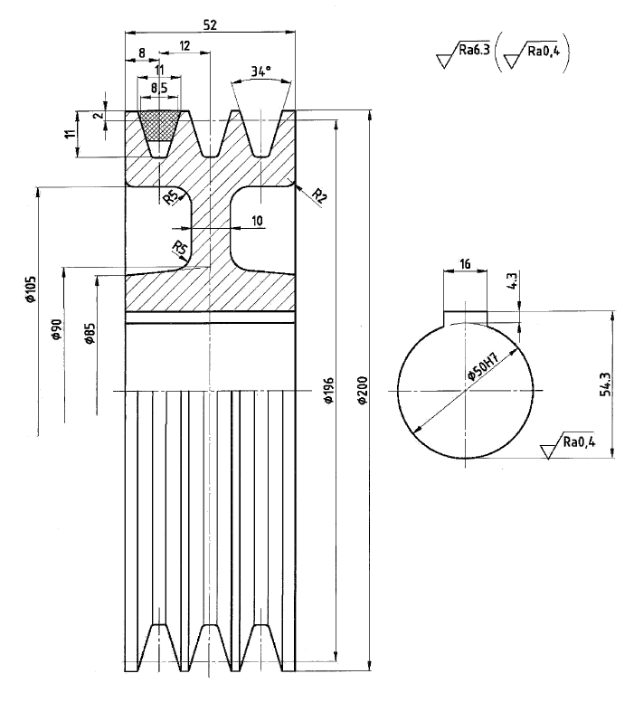
Kasnak

Slide 17
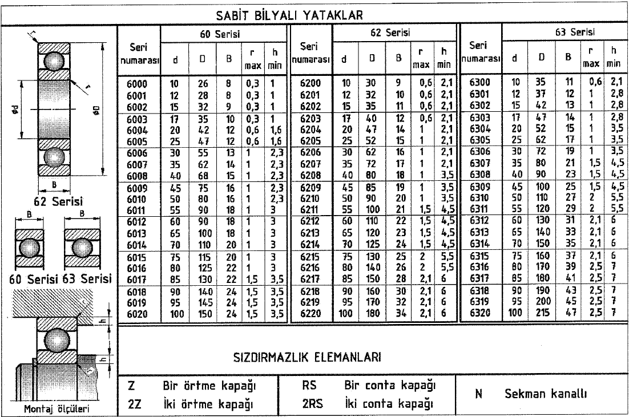
Rulman

Slide 18
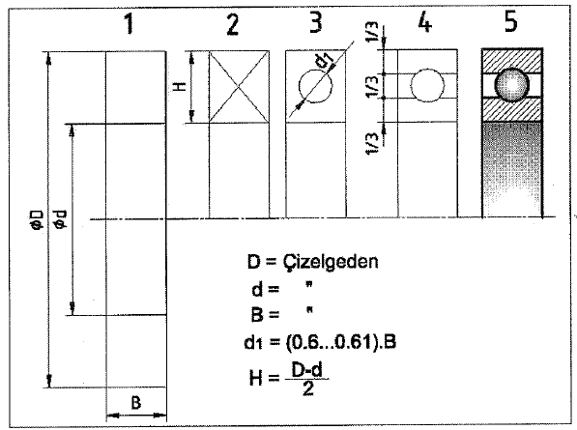
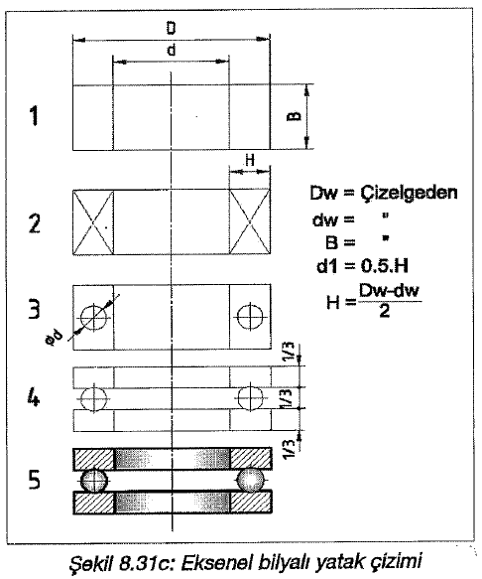
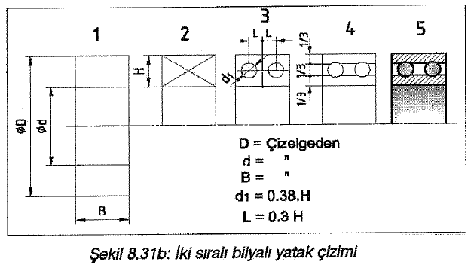
Rulman

Slide 19
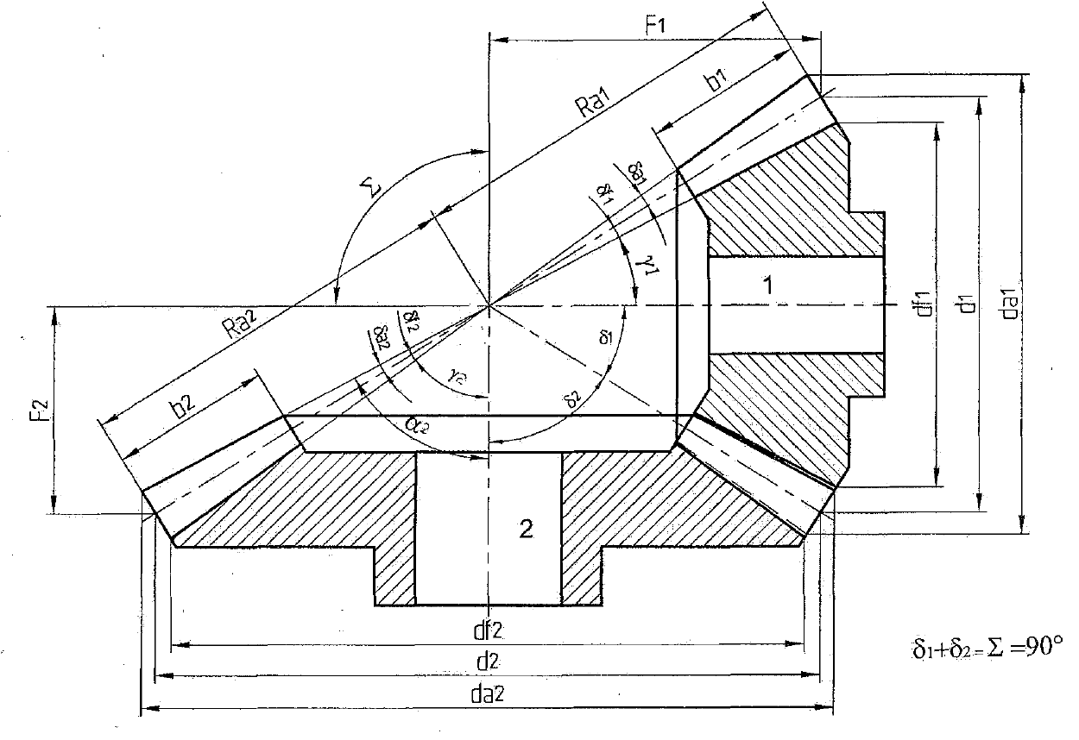
Konik Dişli

Slide 20
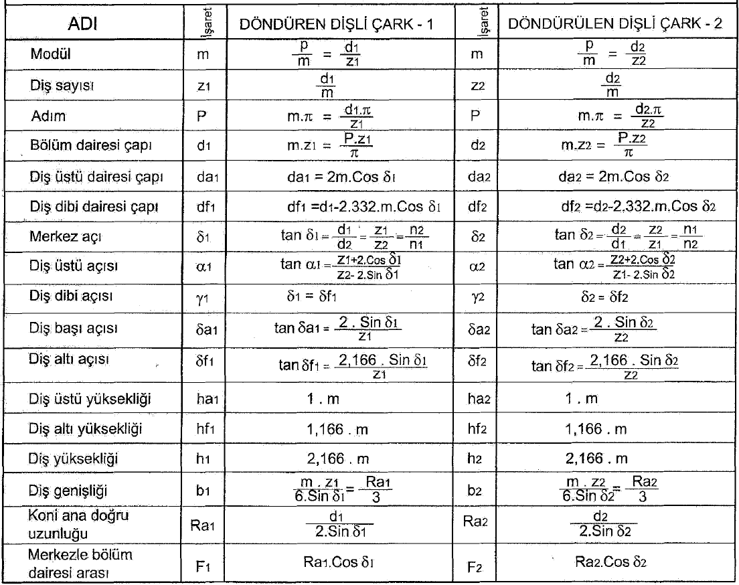
Konik Dişli

